Slide 1
Cypress Training
Kota
2023.07.10

Slide 2
Outline
如何安裝與開啟cypress
Cypress Training

Slide 3
安裝與開啟cypress
安裝
npm npm install cypress --save-dev
下載執行檔 https://download.cypress.io/app
執行
Terminal npx cypress open
執行 執行檔

Slide 4
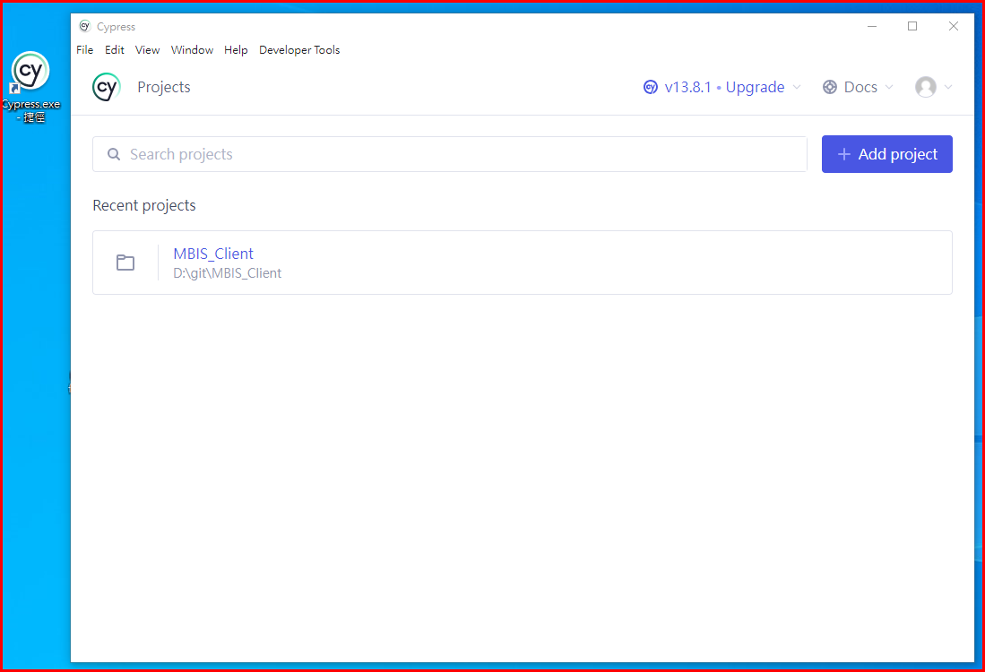
開啟Cypress(1/4)

Slide 5
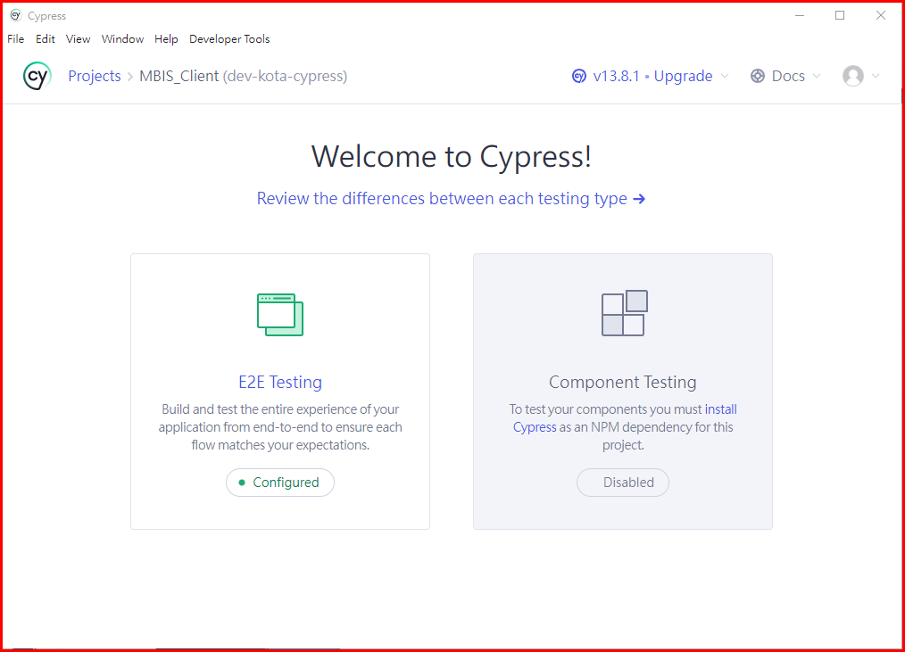
開啟Cypress(2/4)

Slide 6
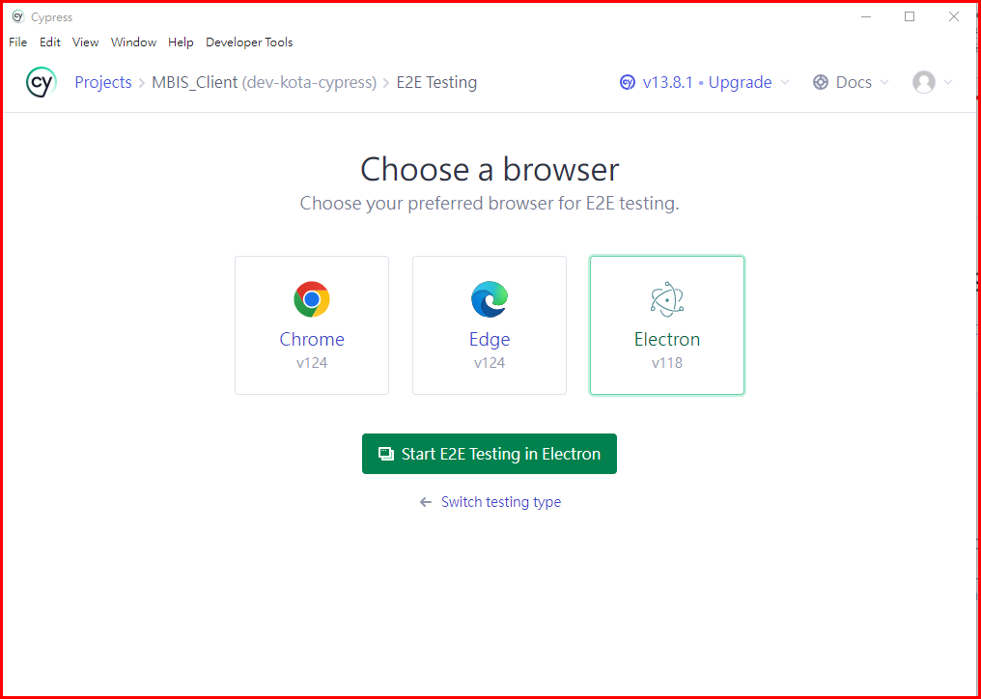
開啟Cypress(3/4)

Slide 7
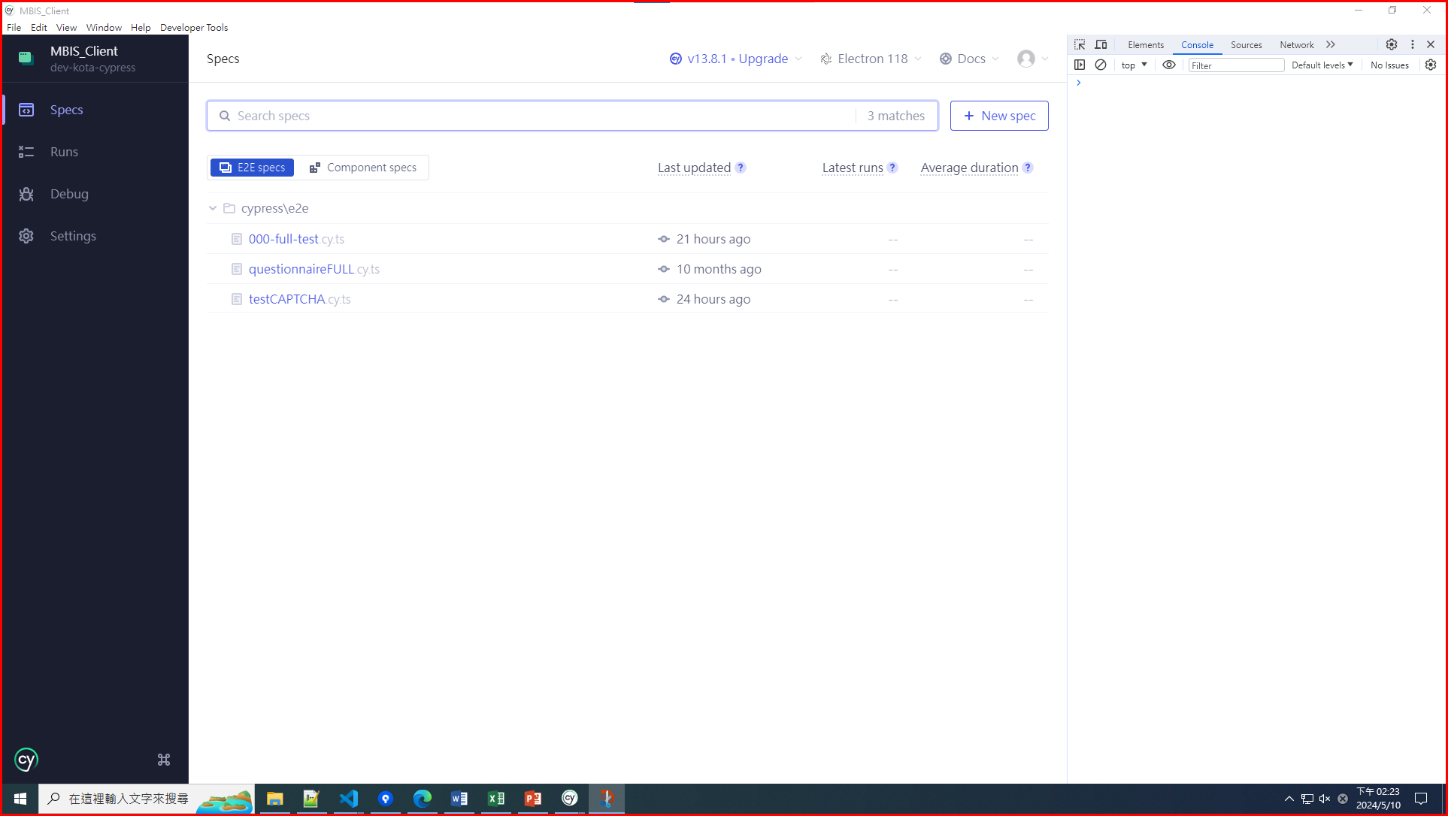
開啟Cypress(4/4)

Slide 8
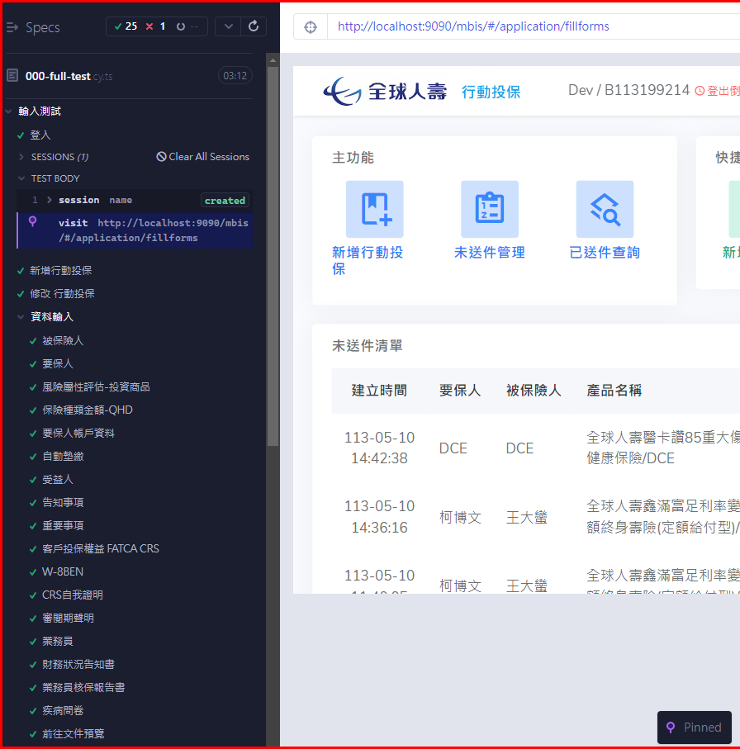
visit
用於打開網站
cy.visit(url)
cy.visit(url, options)
✅Correct Usage
cy.visit('http://localhost:9090/mbis/#/login')

Slide 9
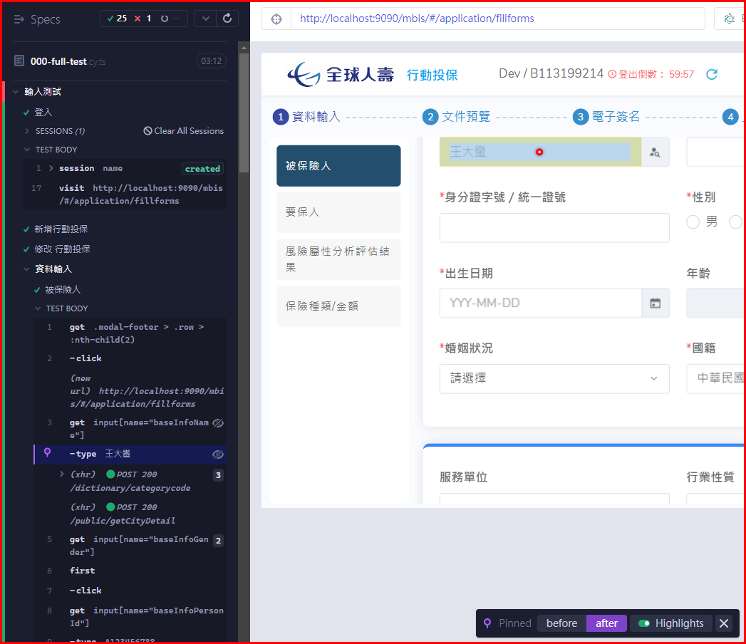
get
透過選擇器或別名取得一個或多個 DOM 元素
cy.get(selector)
cy.get(alias)
✅Correct Usage
cy.get('.list > li') // Yield the <li>'s in .list
支援語法
#id cy.get('#pin').type('123456');
.class cy.get('.btn').click()
Attributes cy.get('input[name="baseInfoGender"]').first().click();
:nth-child(n) cy.get('.modal-footer > .row > :nth-child(2)').click();

Slide 10
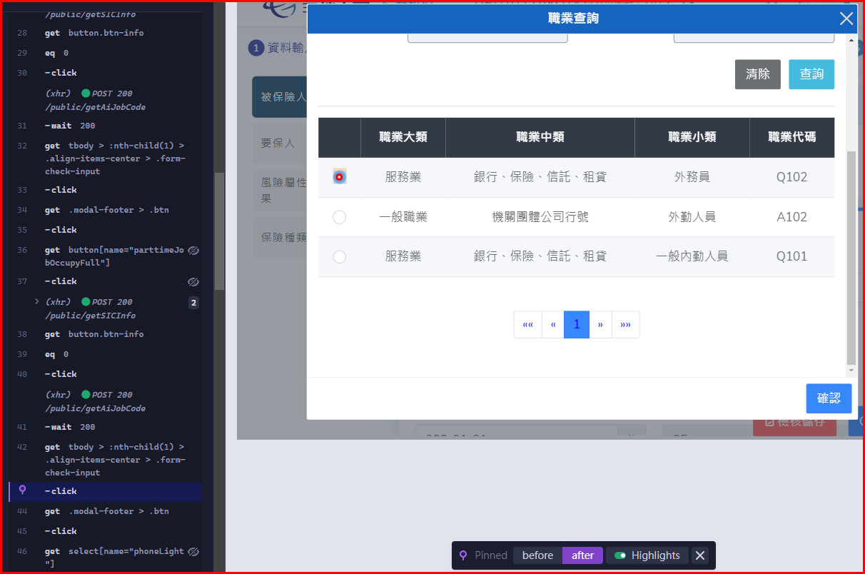
click
單擊要使用的 DOM 元素
.click()
.click(position, options)
.click(x, y)
.click(x, y, options)
✅Correct Usage
cy.get('.btn').click() // Click on button
cy.focused().click() // Click on el with focus
cy.contains('Welcome').click()

Slide 11
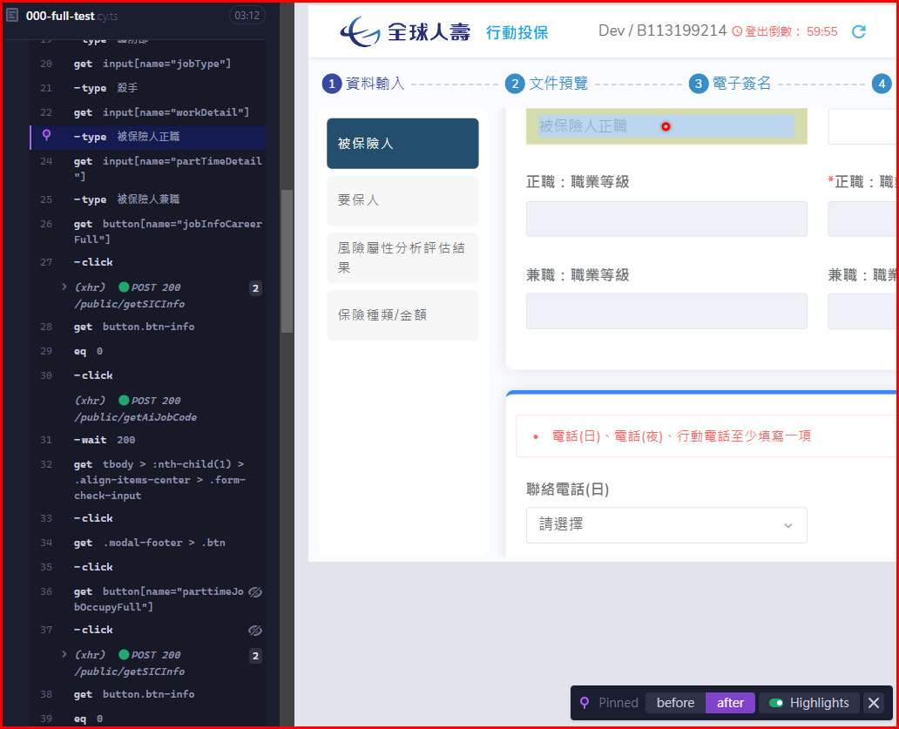
type
填滿所需 DOM 元素
.type(text)
.type(text, options)
✅Correct Usage
cy.get('input').type('Hello, World')

Slide 12
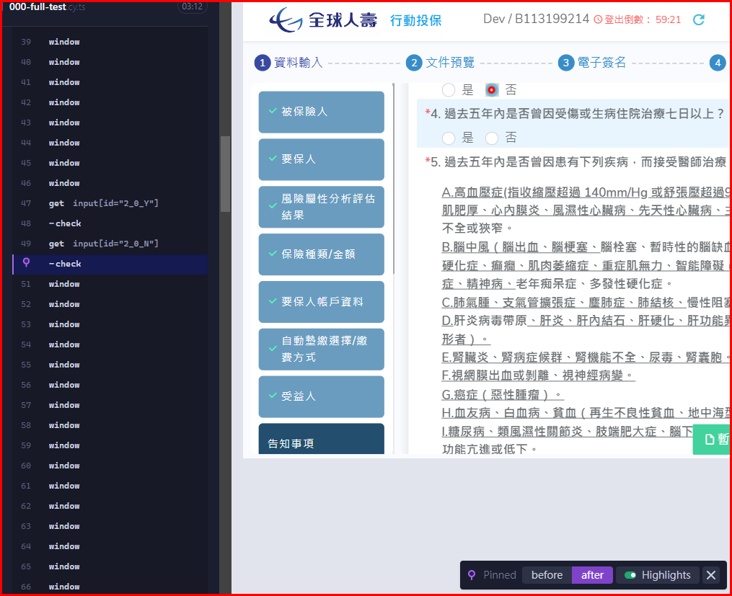
check
勾選所需 DOM 元素
.check()
.check(text, options)
✅Correct Usage
cy.get('[type="checkbox"]').check() // Check checkbox element
cy.get('[type="radio"]').first().check() // Check first radio element

Slide 13
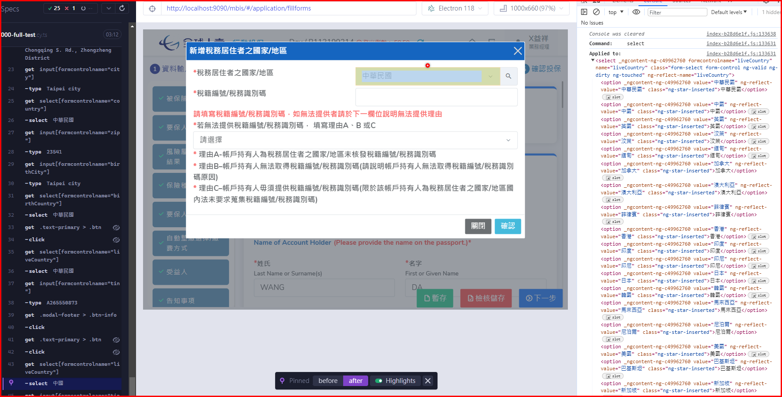
select
在 <select> 中選擇一個 <option>
一定要先找到<select>
.select(value)
.select(value, options)
✅Correct Usage
cy.get('select').select('user-1') // Select the 'user-1' option

Slide 14
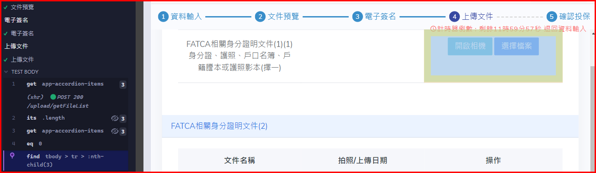
find
取得特定選擇器的後代 DOM 元素
一定要先有前面的元素
.find(selector)
.find(selector, options)
✅Correct Usage
cy.get('app-accordion-items').find('tbody > tr > :nth-child(3)') // Yield 'footer' within '.article'

Slide 15
wait
等待幾毫秒或等待別名資源解析，然後再繼續執行下一個指令
Cypress原本就會等待request回來(5秒內)，但是!! 頁面渲染或等待運算不在等待時間內
cy.wait(time)
cy.wait(alias)
✅Correct Usage
cy.wait(500)
cy.wait('@getProfile’).wait(500)

Slide 16
Cypress Training
決定測試目標
預期測試結果
回頭決定測試變數
寫程式 loop{ 尋找畫面元件位置 撰寫測試變數 下斷言 }

Slide 17
Start & Thinking
決定測試目標 完成被保險人登打
預期測試結果 按下”檢核暫存”可存檔，進入要保人頁面
回頭決定測試變數 被保險人姓名: 王大蠻 原住民姓名: DAMAN WANG 身分證字號: A123456788 …etc

Slide 18
Writing Example
describe(‘大方向主題’, () => { it(‘被保險人登打’, () => { // 插入斷言 } })

